Slide 1


Toma de decisiones: datos, información y conocimiento
Big Data Aplicado
Julio Alberto López Gómez
JulioAlberto.Lopez@uclm.es

Slide 2
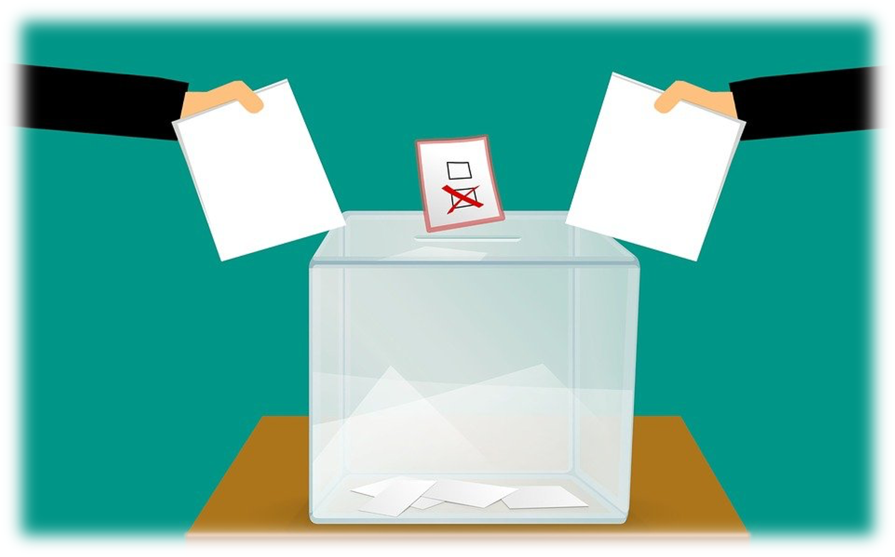
Toma de decisiones
El problema:
Notes:
Escenario electoral
Equipo de la campaña quiere dirigir la atención a las personas indecisas

Slide 3
Toma de decisiones
El problema:
¿Es un usuario/a de Twitter un
indeciso?

Slide 4

Toma de decisiones
Los datos:

Slide 5
Toma de decisiones
Los datos:
Heterogéneos
Notes:
Heterogéneos, datos de todo tipo, links, hashtags, texto plano
Desestructurados, al ser heterogéneos no siguen un un esquema o modelo fijo de filas y columnas
Dinámicos

Slide 6
Toma de decisiones
Los datos:
Heterogéneos
Desestructurados
Notes:
Heterogéneos, datos de todo tipo, links, hashtags, texto plano
Desestructurados, al ser heterogéneos no siguen un un esquema o modelo fijo de filas y columnas
Dinámicos

Slide 7
Toma de decisiones
Los datos:
Heterogéneos
Desestructurados
Dinámicos
Notes:
Heterogéneos, datos de todo tipo, links, hashtags, texto plano
Desestructurados, al ser heterogéneos no siguen un un esquema o modelo fijo de filas y columnas
Dinámicos, temenos los iconos de respuesta, retuit y corazon que generan mayor o menor atención en el votante promedio
Estos son los datos de partida

Slide 8
Toma de decisiones
La información:
{
“created at”:“Thu Apr 19 14:25:04
+ 0000 2018”,
“id”: 986973961295720449,
“id_str”: “986973961295720449”
“text”: “Writing out the script of my @DataCamp class” “retweet count”: 0,
“favorite_count”: 1,
}

Slide 9

Toma de decisiones
La información:
Elaborada a partir de los datos
Semi-estructurada/estructurada
Procesable
Con significado
{
“created at”:“Thu Apr 19 14:25:04
+ 0000 2018”,
“id”: 986973961295720449,
“id_str”: “986973961295720449”
“text”: “Writing out the script of my @DataCamp class” “retweet count”: 0,
“favorite_count”: 1,
}

Slide 10
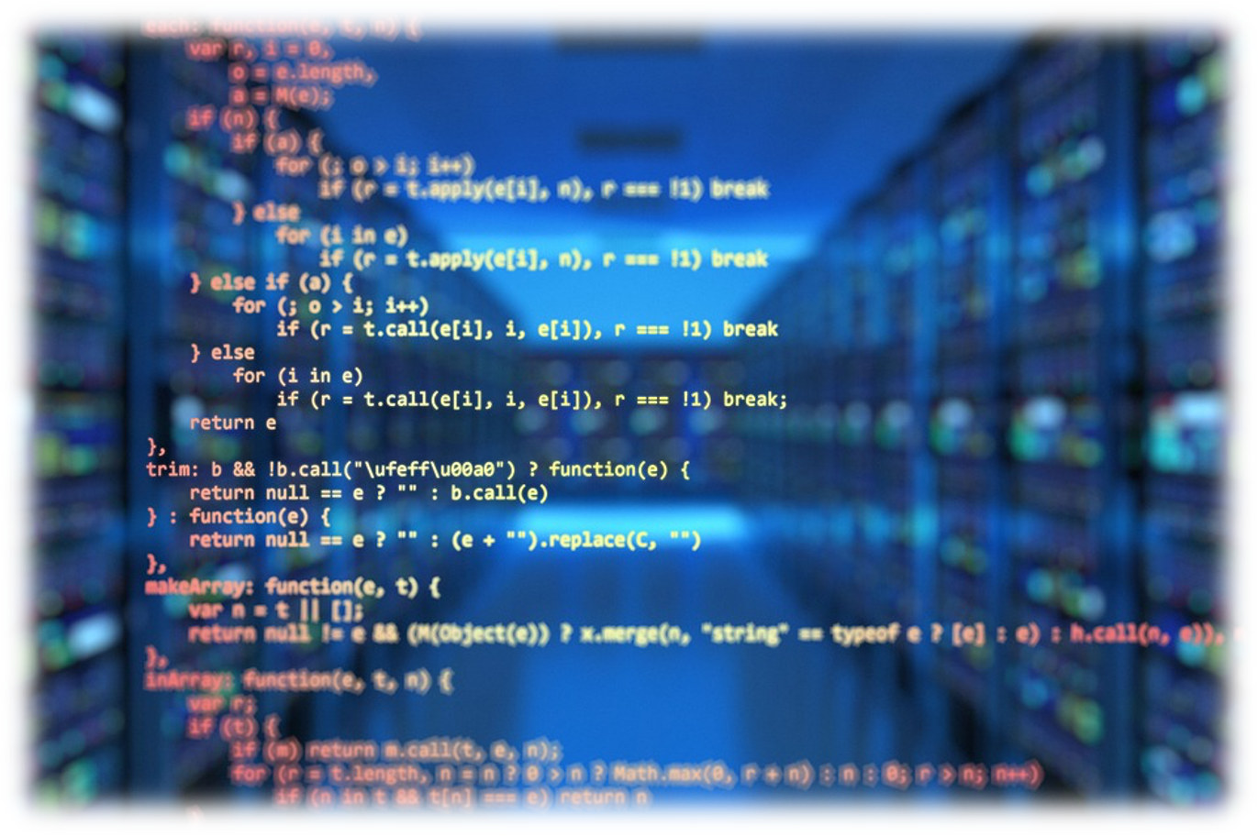
Toma de decisiones
El
conocimiento: aprendizaje

Slide 11
Toma de decisiones
El
conocimiento: aprendizaje
Información aprendida
Algoritmos, reglas, asociaciones
Dinámico

Slide 12
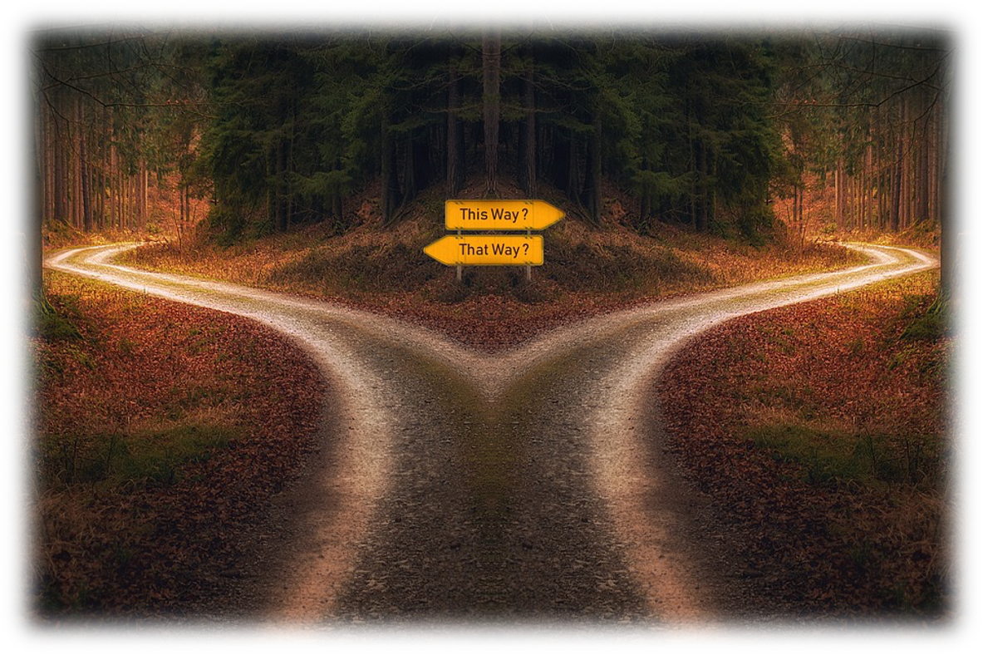
Toma de decisiones
La decisión:

Slide 13
Toma de decisiones
La decisión:
Información
Tomada a partir del conocimiento obtenido
Resultado del proceso de toma de decisiones
Valor

Slide 14
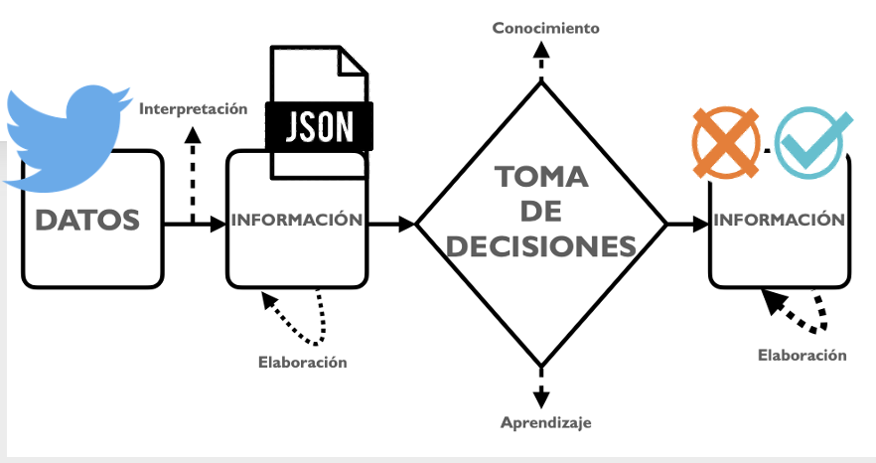
Toma de decisiones

Slide 15
El equilibrio entre datos y tecnología
Big Data Aplicado
Julio Alberto López Gómez
JulioAlberto.Lopez@uclm.es
Notes:
Relacion entre los datos y la tecnología ante un problema de Big Data

Slide 16







Toma de decisiones
CONOCIMIENTO
Datos vs Tecnología
TECNOLOGÍA
INFORMACIÓN
TECNOLOGÍA
DATOS
Notes:
Primero, los datos
Segundo element, tecnologías de bases de datos
Tercero, tecnologías para generar los conocimientos y analíticas que son las que trabajaremos en este módulo

Slide 17
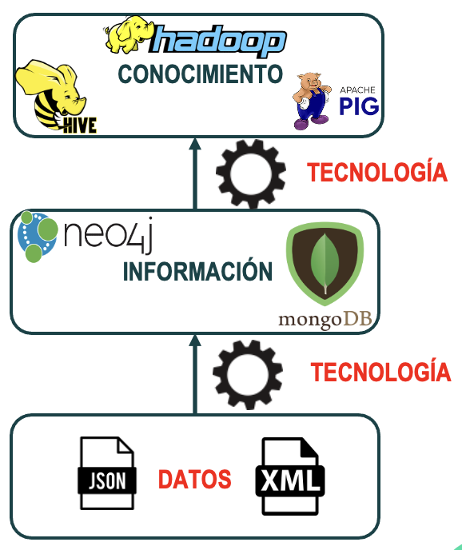
Datos vs Tecnología
Los datos:
Antes
<2010
Hoy
Grandes volúmenes
Formatos limitados
Formatos casi
ilimitados
Datos Sintéticos
Datos reales
Modelos de
Simulación
Sensores
Notes:
Hace 10 años
Antes los formatos eran limitados y reducidos y sacabamos las conclusions a través de datos sintéticos con modelos de simulación
Sensores de todo tipo, en casas, coches automáticos, los sistemas y la tecnología ha evolucionado para ser capaz de gestionar esta cantidad ingente de datos

Slide 18
Datos vs Tecnología
Antes
Hoy
La tecnología: El almacenamiento
NoSQL
BBDD relacionales
Almacenes de datos
Hojas de cálculo
Sist. Inf. en la nube
Texto plano
Sist. Inf. Distribuida
Notes:
El formato tradicional eran las BBDD relaciones, csv, texto, etc
A dia de hoy pasa por Sistema de informacion distribuida – sistemas de almacenamiento en distintas unidades de computo distribuidas por todo el mundo
En la nube – proveedores externos para el acceso, manipulacion y procesamiento
Almacenes de datos que veremos
Todo esto es gracias a NoSQL que es una gran cantidad de datos heterogéneas que las BBDD relaciones no pueden almacenar con la misma flexididad, excalabilida y rendimiento

Slide 19
Datos vs Tecnología
Antes
Hoy
La tecnología: El procesamiento
Computación
distribuida
Programación
Tradicional
Computación
paralela
Off-Line
Off-Line/On-Line
Secuencial
Paralelo/Multi-core
Notes:
Hoy en día temenos multiprocesador, o procesamiento paralelo y se pueden hacer en tiempo real
Computacion paralela aprovecha al máximo el número de hilos de programacion que permite un ordenador
Com distribuida en red, que somo capaces de procesar datos en distintos pcs y servidores por todo el mundo

Slide 20
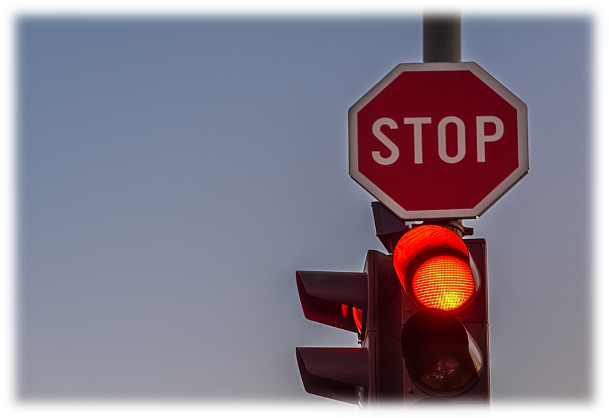
Datos vs Tecnología
Un ejemplo:

Slide 21
Datos vs Tecnología
Un ejemplo:
Sistema de regulación automática
de semáforos en vías urbanas
Notes:
Veamos llos datos y tecnologías necesarias en este ejemplo

Slide 22
Datos vs Tecnología
Los datos:
Antes
Hoy
Mayor volumen y
completitud
Formato numérico
Múltiples formatos
Datos acumulados
Datos instantáneos
Conteo
Conteo, velocidad,
identificación…
Notes:
Antes
Conteo de vehiculos que pasan por el semaforo en hroas/dias en formato numeric0
Hoy
Podemos conocer velocidad, numero de vehiculos (sensors de velocidad para activarlo)
Datos instantáneos y reales
Multiples formatos no solo de vechiulos, sino imagen, velocidad, etc
Mayor volumne y complejidad

Slide 23
Datos vs Tecnología
Antes
Hoy
La tecnología: El almacenamiento
Mejor acceso y
almacenaje
Local/Servidor
Distribuido/Cloud
Texto plano/Hoja
de cálculo/BBDD
NoSQL
Notes:
Antes
Texto plano o una bbdd relacional almacenando en local o un cliente/servidor tradicional
Hoy
Datos NoSQL y almacenamiento distribuido para acceso y procesamiento

Slide 24
Datos vs Tecnología
Antes
Hoy
La tecnología: El procesamiento
Analíticas
tiempo real
Off-Line
On-Line
Secuencial
Paralelo/Multi-
core
Notes:
Antes
Off-line y secuencial probablemente se recolectarín durante x tiempo y luego se procesarían
Hoy
Los datos se pueden procesar mientras se generan pudiendo producer cambios en tiempo real dentro del sistema

Slide 25
Datos vs Tecnología
Datos
Tecnología
Presente y
futuro:
Cada vez más
Más cara
baratos
Desarrollada de
Generados
forma más lenta
exponencialmente

Slide 26
Datos vs Tecnología
Datos
Tecnología
Presente y
futuro:
Cada vez más
Más cara
baratos
Desarrollada de
Generados
forma más lenta
exponencialmente
Notes:
Datos cada vez mas sensors y fáicles de conseguir - 12 meses
Tecnología, mas lenta validando algoritmos, modelos de programacion, etc

Slide 27
Soluciones Big Data
Big Data Aplicado
Julio Alberto López Gómez
JulioAlberto.Lopez@uclm.es

Slide 28
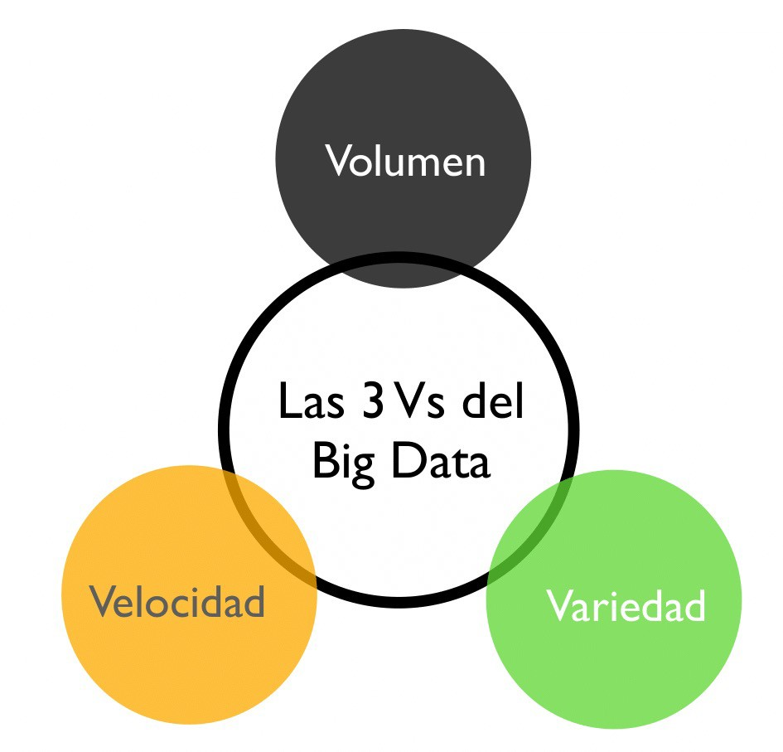
Soluciones Big Data
Las tres Vs
Notes:
Volumen, gran cantidad de datos
Velocidad, cuanto tiempo tardan en procesarse
Variedad, gran cantidad de tipos

Slide 29
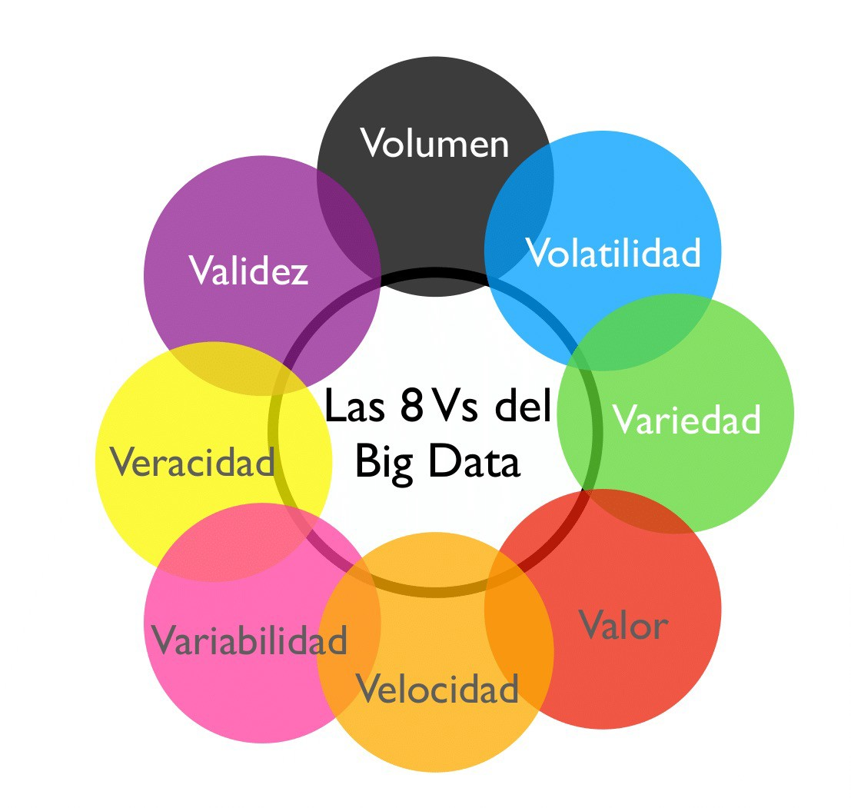
Soluciones Big Data
¿Cuántas Vs?
Notes:
Volumen, gran cantidad de datos
Velocidad, cuanto tiempo tardan en procesarse
Variedad, gran cantidad de tipos
Validez, precision de los datos que trabajamos
Volatilidad, cuanto tiempo hay que almacenar para ser útiles y cuando borrar
Valor, potencialmente buenos de los datos y su uso
Variabilidad, frente a la variedad (distintos formatos) hace referencia numero de variables o complejidad
Veracidad, confiabilidad en el origen de los datos
Que nos faltaría?
Visualización por ejemplo

Slide 30
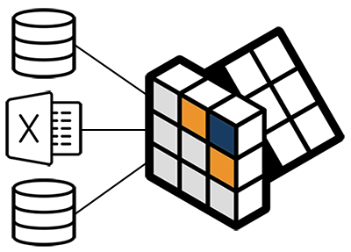





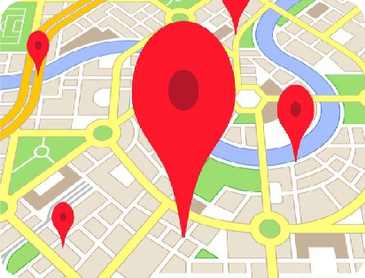

Soluciones Big Data
Algunos enfoques:
Almacenes de Datos
Bases de datos documentales
Bases de datos sobre grafos
Notes:
Veremos tres tipos de soluciones en el modulo y las desarrollaremos en las próximas Semanas

Slide 31
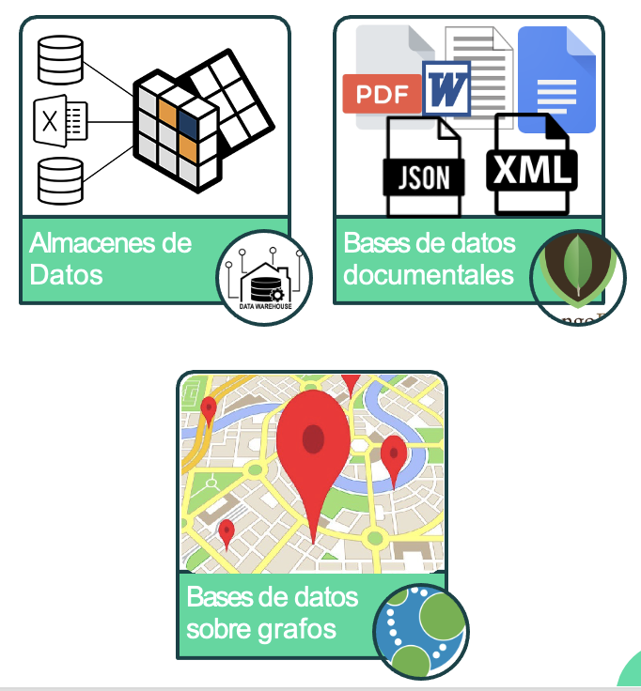
Soluciones Big Data
Almacenes de
datos:
Inteligencia de negocio/Business
Intelligence (BI)
Combina tecnologías y
componentes para optimizar el
uso estratégico de datos
Solución integradas que combina
capacidad de almacenamiento,
procesamiento y análisis
Inteligencia de Negocio
Almacenes de Datos

Slide 32
Soluciones Big Data
Consistencia Escalabilidad Fiabilidad Rendimiento
S Q L
Bases de datos documentales:
Escalabilidad Consistencia
NoS Q L
Rendimiento Fiabilidad
Sin esquema
Notes:
SQL desventajas escalibilidad y rendimiento para procesar grandes volúmenes

Slide 33
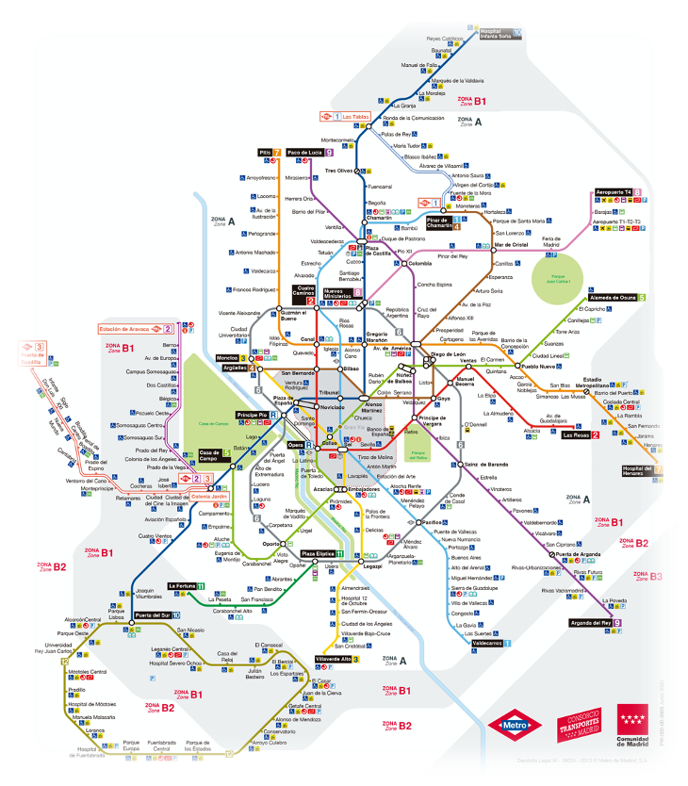
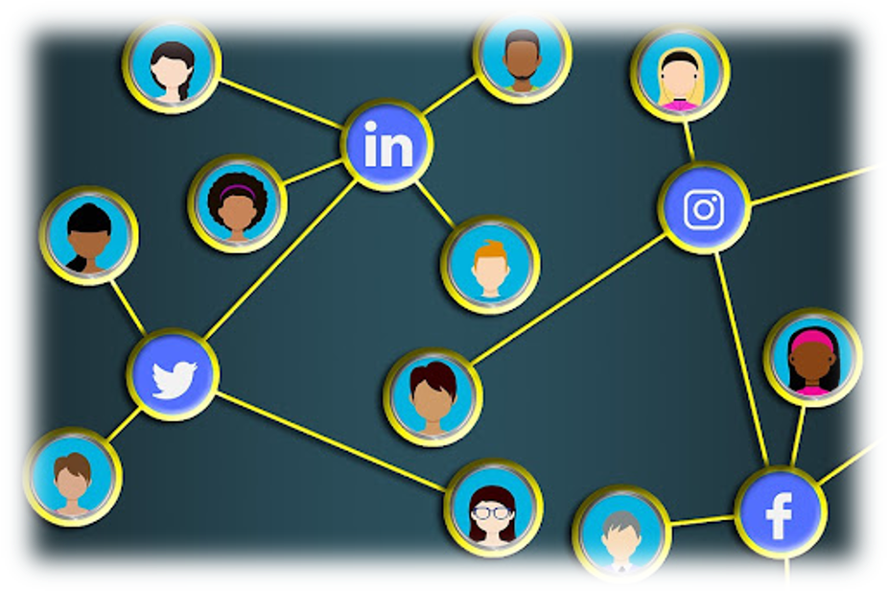
Soluciones Big Data
Bases de datos
orientadas a
grafos:
Sistema de BBDD para datos
expresados en forma de grafo
Almacenamiento y
procesamiento nativo y no nativo
Ágiles, flexibles y alto
rendimiento
Notes:
Sistema NoSQL diseñado para almacenar y gestionar información utilizando la teoría de grafos, basada en nodos (entidades), aristas (relaciones) y propiedades

Slide 34
Almacenes de Datos. Data Warehouses
Big Data Aplicado
Julio Alberto López Gómez
JulioAlberto.Lopez@uclm.es

Slide 35
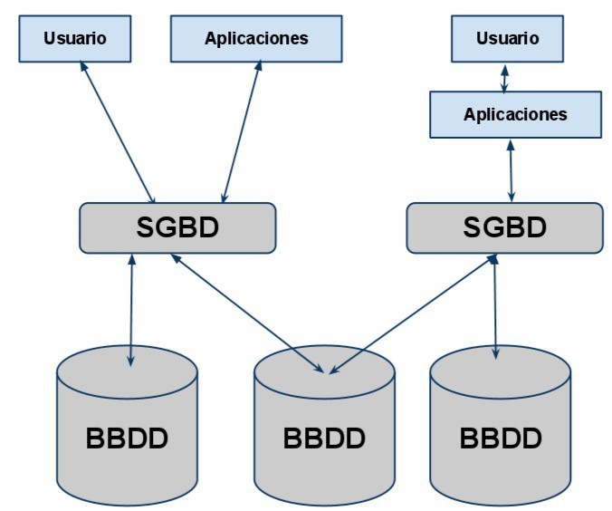
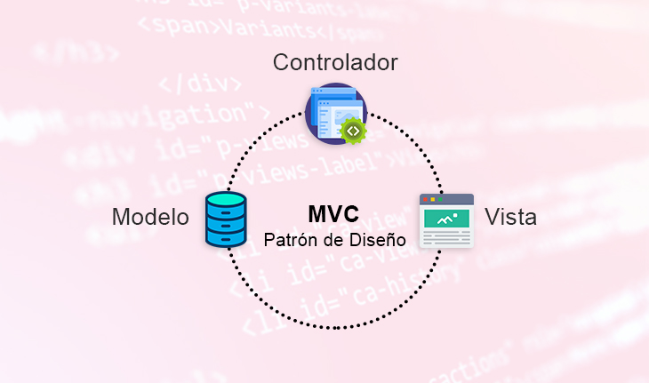
Almacenes de datos
Necesidad:
Rendimiento
Notes:
Rendimiento en fucniondel caso de aplicacion no es óptimo

Slide 36
Almacenes de datos
Necesidad:
Rendimiento
Escalabilidad
Notes:
Rendimiento en fucniondel caso de aplicacion no es óptimo
Escalabilidad, mientras mayor volume puede dejar de funcionar con velocidad

Slide 37
Almacenes de datos
Necesidad:
Rendimiento
Escalabilidad
Flexibilidad
Notes:
Rendimiento en fucniondel caso de aplicacion no es óptimo
Escalabilidad, mientras mayor volume puede dejar de funcionar con velocidad
Flexibilidad de datos y estrcuturas

Slide 38
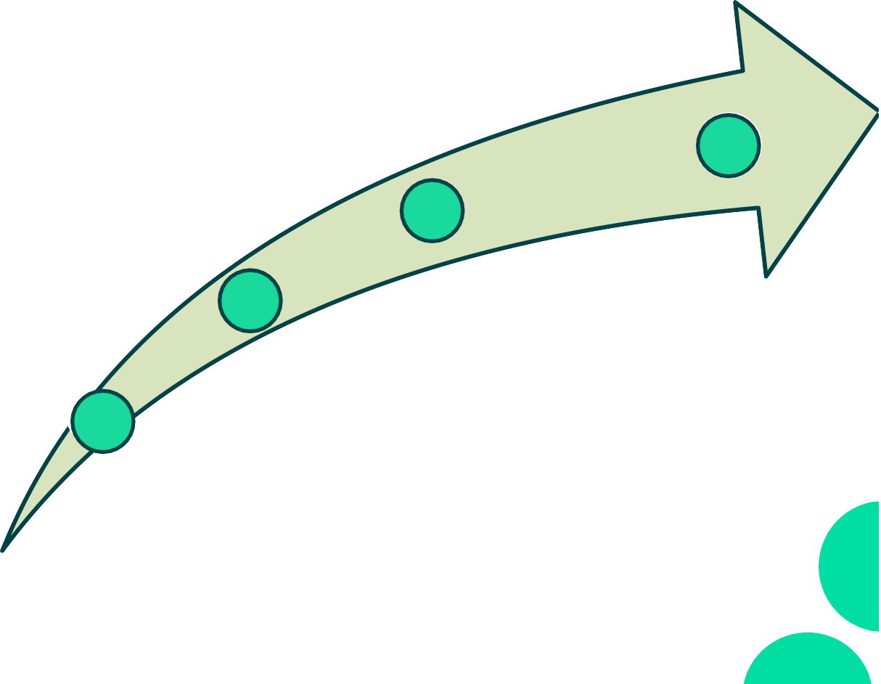
Almacenes de datos
Business Intelligence (BI):
Procesamiento
Toma de decisiones
Almacenamiento Datos
heterogéneos
Notes:
La BI trata de encontrar soluciones inegradas para trabajar con datos heterogenous para almanecanorlos procesarlos y tomar decisions con ellos

Slide 39

Transacciones cortas
Almacenes de datos
OLTP:
Consultas simples
Visualización básica
BBDD
Relacional

Slide 40
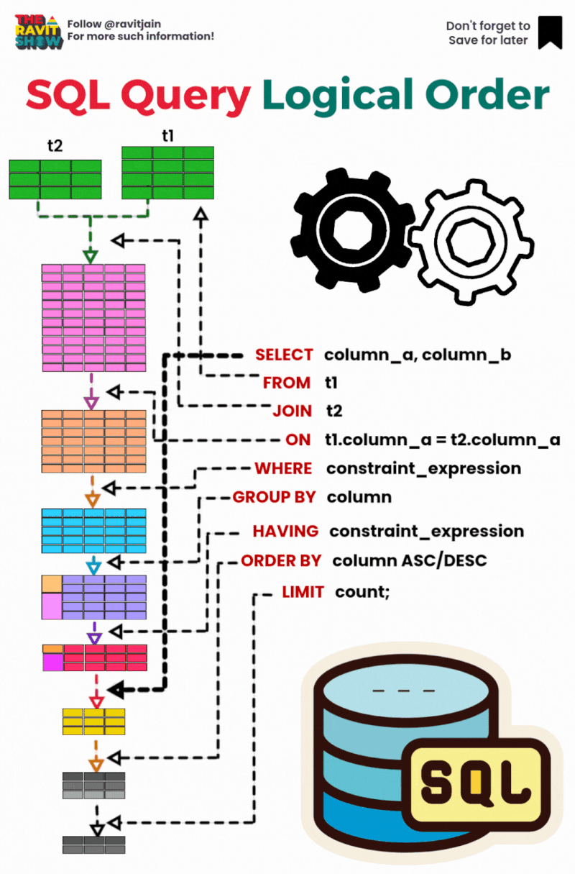
Almacenes de datos
OLTP:

Slide 41

Análisis complejos
Almacenes de datos
OLAP:
Consultas elaboradas
Visualización avanzada
Data Warehouse
Notes:
Procesamiento de analisi online
Las consultas son mas elbaoradas y complejas con una visualizacion avanzada

Slide 42
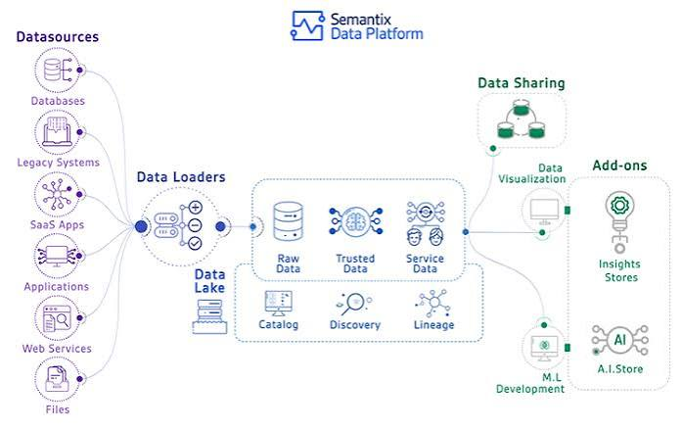
Almacenes de datos
OLAP:

Slide 43
Almacenes de datos
Concepto:
Solución BI que ofrece de forma
integrada capacidad de almacenamiento, procesamiento y análisis de datos masivos para optimizar el proceso de toma de decisiones de una organización

Slide 44
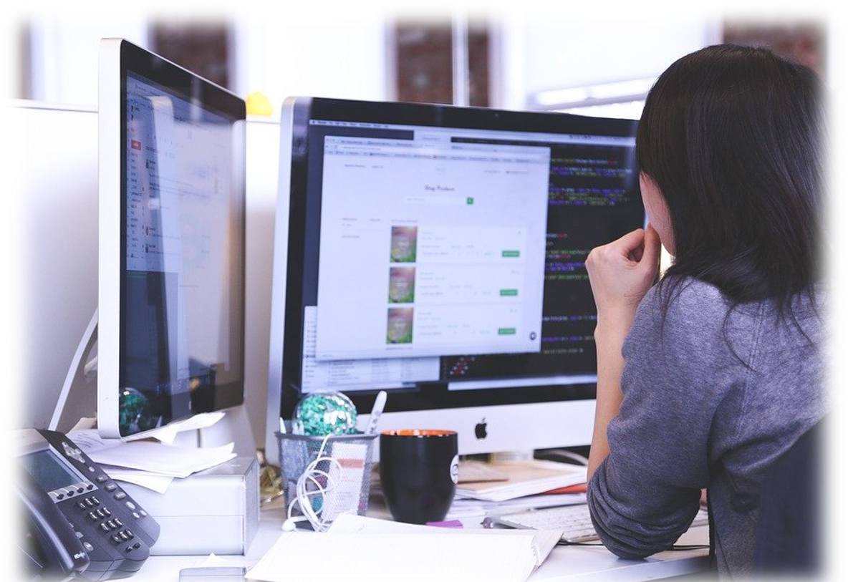
Almacenes de datos
Aplicaciones:
¡TODAS!
Requisitos
  Gran volumen de datos
  Análisis complejos
  Visualización avanzada
Notes:
Ciencias de la salud
Demografía
Ciencias sociales

Slide 45
EXTENSIVE MARKUP LANGUAGE (XML)
Big Data Aplicado
Julio Alberto López Gómez
JulioAlberto.Lopez@uclm.es

Slide 46
XML
Características:
Lenguaje de marcas para la
gestión de documentos
Derivado de SGML
Permite representar datos
estructurados, semi-
estructurados o desestructurados
Comunicación/Integración

Slide 47
XML
Nueva suscripción a Netflix de María Ramírez Izquierdo. Inscripción estándar. Coste mensual 11,99€. Incluye la posibilidad de ver contenidos en dos pantallas al mismo tiempo, así como tener descargas en dos
teléfonos o tabletas
A partir de especificación:

Slide 48
XML
<?xml version="1.0" encoding="UTF-8"?>
<SUSCRIPCION_NETFLIX>
A partir de especificación:
<Beneficiario>María Ramírez Izquierdo</Beneficiario>
<Tipo>Estándar</Tipo>
<Precio_mensual>11,99€</Precio_Mensual>
<Pantallas>2</Pantallas>
<Disp_Descargas>2</Disp_Descargas>
</SUSCRIPCION_NETFLIX>

Slide 49
XML
PELÍCULAS
Id_Pelicula | Título | Año
1 | Octopussy | 1983
2 | Hable con ella | 2002
3 | Ocho apellidos vascos | 2014
A partir de una
tabla de una
BBDD:

Slide 50
XML
<?xml version="1.0" encoding="UTF-8"?>
<Tabla_Peliculas>
<Pelicula>
<id>1</id>
<titulo>Octopussy</titulo>
<año>1983</año>
</Pelicula>
<Pelicula>
<id>2</id>
<titulo>Hable con ella</titulo>
<año>2002</año>
</Pelicula>
<Pelicula>
<id>3</id>
<titulo>Ocho apellidos vascos</titulo>
<año>2014</año>
</Pelicula>
</Tabla_Peliculas>
A partir de una
tabla de una
BBDD:

Slide 51
XML
Nombre: Nuria Delgado
Remite
Dirección: Nuriadel@gmail c.om
A partir de un diagrama:
Nombre: Roberto Cuadra
E-mail
Destinatario
Dirección: RoberCuadra@g mail.com
Asunto: Reunión
Párrafo: ¿Nos reunimos mañana a las 13:00?
Texto

Slide 52
XML
<?xml version="1.0" encoding="UTF-8"?>
<E-MAIL>
<Remitente>
<Nombre>Nuria Delgado</Nombre>
<Direccion>Nuriadel@gmail.com
</Direccion>
</Remitente>
<Destinatario>
<Nombre>Roberto Cuadra</Nombre>
<Direccion>Robercuadra@gmail.com
</Direccion>
</Destinatario>
<Asunto>Reunión</Asunto>
<Texto>
<Parrafo>¿Nos reunimos mañana a las 13:00?</Parrafo>
</Texto>
</E-Mail>
A partir de un diagrama:

Slide 53
Elementos XML
Etiqueta única
Distinguir entre elementos
Un elemento puede tener múltiples atributos
  <nombre_elemento at1 at2>
Sintaxis atributos
  Nombre_Atributo = “Valor”
Elementos: Datos leídos por usuarios
Atributos: Datos procesados por máquinas
XML
Atributos

Slide 54
XML
<?xml version="1.0" encoding="UTF-8"?>
<Tabla_Peliculas>
<Pelicula id = “1”>
<titulo>Octopussy</titulo>
<año>1983</año>
</Pelicula>
<Pelicula id = ”2”>
<titulo>Hable con ella</titulo>
<año>2002</año>
</Pelicula>
<Pelicula id = ”3”>
<titulo>Ocho apellidos vascos</titulo>
<año>1983</año>
</Pelicula>
</Tabla_Peliculas>
Atributos:

Slide 55
XML
Un único elemento raíz
Apertura y cierre de etiquetas
XML distingue entre mayúsculas y
Documentos bien formados:
minúsculas
Anidación correcta
Valores de atributos entre “” o ‘’
No se pueden repetir atributos en
un elemento

Slide 56
XML
<?xml version="1.0" encoding="UTF-8"?>
<Tabla_Peliculas>
<Pelicula id = “1”>
<titulo>Octopussy
<año>1983</año>
</Pelicula>
<Pelicula id = ”2”>
<titulo>Hable con ella</titulo>
<año>2002</año>
</Pelicula>>
</Pelicula id = ”3”>
<titulo>Ocho apellidos vascos</titulo>
<año>1983</año>
</Pelicula>
</Tabla_Peliculas>
Documentos bien formados:

Slide 57
XML
XML Validation
https://www.xmlvalidation.com
W3school
Validadores
XML:
https://www.w3schools.com/xml/xml_va
lidator.asp
Notepad++ Plugin XML Tools

Slide 58
JAVASCRIPT OBJECT NOTATION (JSON)
Big Data Aplicado
Julio Alberto López Gómez
JulioAlberto.Lopez@uclm.es

Slide 59
JSON
Características:
Lenguaje de intercambio de datos
Derivado de JavaScript
Sintaxis ligera
Soporte a tipos de datos
Comunicación/Integración

Slide 60

JSON
JSON vs XML:
Accesible desde JavaScript
Permite tipos y estructuras de datos
No usa etiquetas de cierre
Sintaxis ligera y codificación ágil

Slide 61
JSON
Nueva suscripción a Netflix de María Ramírez Izquierdo. Inscripción estándar. Coste mensual 11,99€. Incluye la posibilidad de ver contenidos en dos pantallas al mismo tiempo, así como tener descargas en dos
teléfonos o tabletas
A partir de especificación:

Slide 62
JSON
{
"SUSCRIPCION_NETFLIX": {
"Beneficiario": "María Ramírez \n
A partir de especificación:
Izquierdo",
"Tipo": "Estándar", "Precio_mensual": "11,99€", "Pantallas": 2,
"Disp_Descargas": 2
}
}

Slide 63
XML
PELÍCULAS
Id_Pelicula | Título | Año
1 | Octopussy | 1983
2 | Hable con ella | 2002
3 | Ocho apellidos vascos | 2014
A partir de una
tabla de una
BBDD:

Slide 64

XML
{
"Tabla_Peliculas": { "Pelicula": [
{
"id": 1,
"titulo": "Octopussy", "año": 1983
},
{
"id": 2,
"titulo": "Hable con ella", "año": 2002
},
{
"id": 3,
"titulo": "Ocho apellidos vascos", "año": 2014
}
]}}
A partir de una
tabla de una
BBDD:

Slide 65
JSON
Nombre: Nuria Delgado
Remitente
Dirección: Nuriadel@gmail c.om
A partir de un diagrama:
Nombre: Roberto Cuadra
E-mail
Destinatario
Dirección: RoberCuadra@g mail.com
Asunto: Reunión
Párrafo: ¿Nos reunimos mañana a las 13:00?
Texto

Slide 66
JSON
{
"E-MAIL": {
"Remitente": {
"Nombre": "Nuria Delgado",
A partir de un diagrama:
"Direccion":"Nuriadel@gmail.com"
},
"Destinatario": {
"Nombre": "Roberto Cuadra", "Direccion":"Robercuadra@gmail.com"
},
"Asunto": "Reunión", "Texto": {
"Parrafo": "¿Nos reunimos mañana a
las 13:00?"
}
}
}

Slide 67
JSON
import json
# Apertura fichero .json
f = open(‘Peliculas.json',)
Lectura y procesamiento:
# Devuelve objeto JSON (diccionario) data = json.load(f)
for i in data[‘Pelicula']: print(i)
# Cierre del fichero f.close()

Slide 68
JSON
FreeFormatter
https://www.freeformatter.com/json-
to-xml-converter.html
ConvertJSON
https://www.convertjson.com/json-to- xml.htm
Equivalencia JSON y XML:
CodeBeauty
https://codebeautify.org/jsontoxml
  ¡PRESTAR ATENCIÓN!

Slide 69


JSON
Aplicaciones:

Slide 70
LENGUAJES DE MODELADO DE GRAFOS (GraphML)
Big Data Aplicado
Julio Alberto López Gómez
JulioAlberto.Lopez@uclm.es

Slide 71
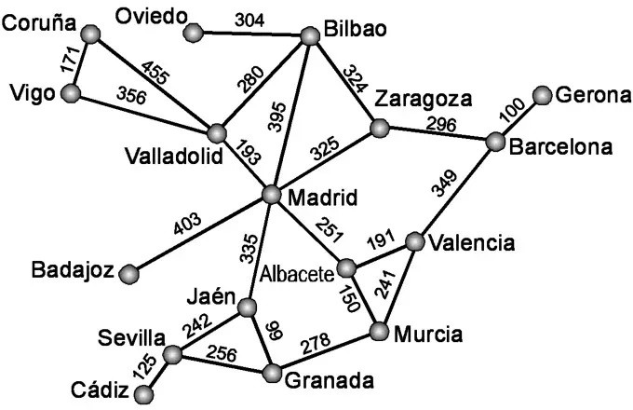
Grafos
Ente matemático
Conjunto de vértices o nodos (V)
Conjunto de aristas o enlaces (E)
Definición:

Slide 72
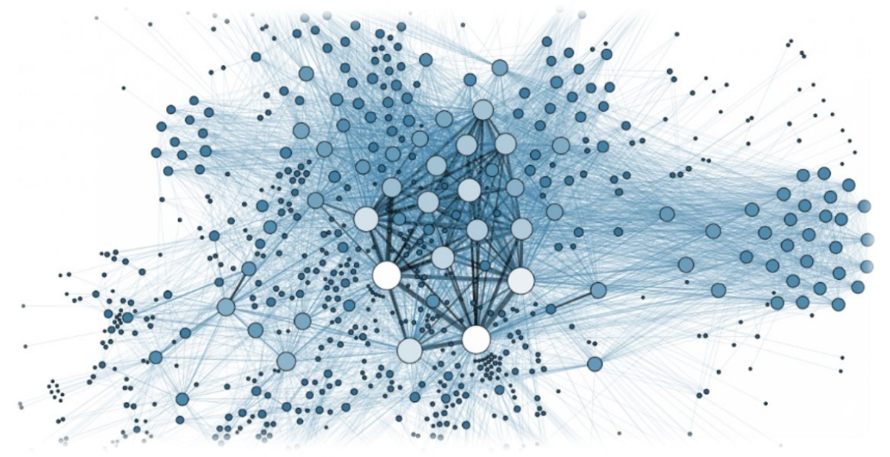
Grafos
Aplicaciones:
Búsqueda de caminos mínimos
Síntesis de circuitos
Redes de comunicaciones
Análisis de redes sociales
…

Slide 73

GraphML
Derivado de XML
Muy extendido para el modelado de grafos (GML, GXL, XGMML)
Sencillo
General
Extensible
Robusto
Definición:

Slide 74
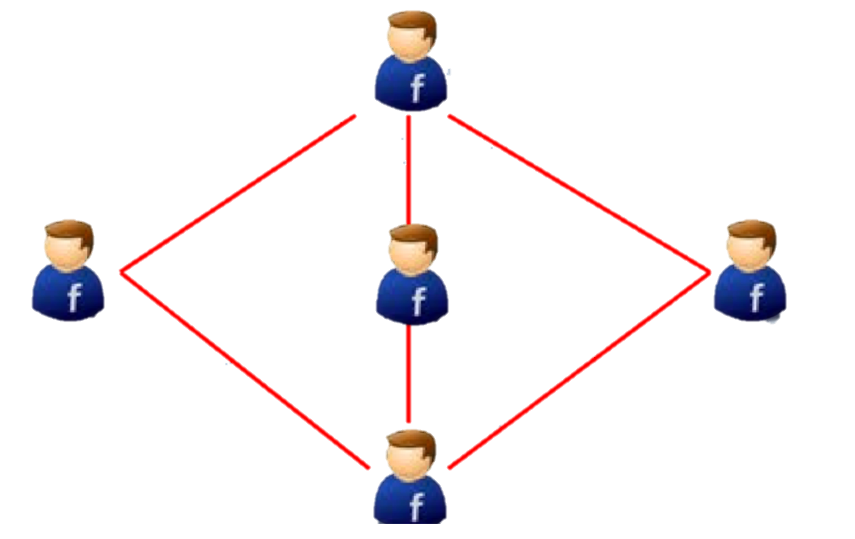
GraphML:
|V| = 5
|E| = 6
Grafo no dirigido
Ejemplo: Facebook
Luci_a
Merche! 333
Toni_10
Alicia_FG
Marcos_91

Slide 75
GraphML:
<graph id = "Grafo Facebook" edgedefault = "undirected">
<node id = "Luci_a"/>
<node id = "Alicia_FG"/>
…
<edge id = "1" source = "Alicia_FG" target = "Luci_a"/>
<edge id = "2" source = "Luci_a" target =
"Toni_10"/>
<edge id = "3" source = "Lucia_a" target
= "Merche!333"/>
<edge id = "4" source = "Alicia_FG" target = "Marcos_91"/>
<edge id = "5" source = "Toni_10" target
= "Marcos_91"/>
<edge id = "6" source = "Merche!333" target = "Marcos_91"/>
</graph>
Ejemplo: Facebook

Slide 76
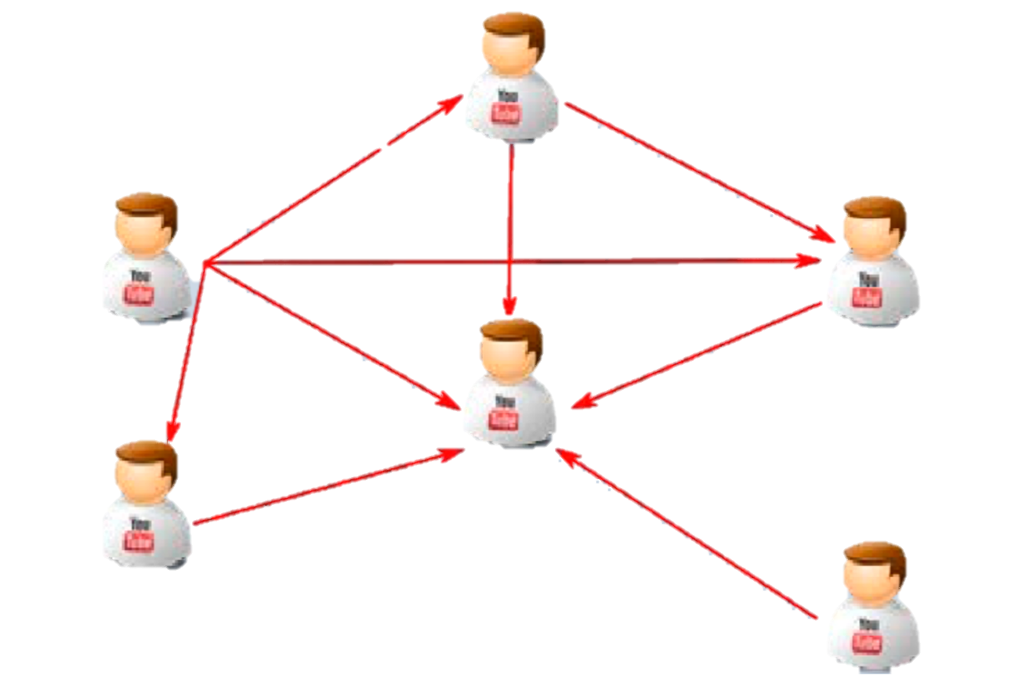
GraphML:
|V| = 6
|E| = 9
Grafo dirigido
Ejemplo: Youtube
Fitness
VideoGames
Bricoymas
Cocina Casera
Rubik
Naturaleza_Viva

Slide 77
GraphML:
<graph id = "Grafo Youtube" edgedefault = "directed">
<node id = "Fitness"/> <node id
="VideoGames"/>
...
<edge id = "1" source = "VideoGames" target = "Fitness"/>
<edge id = "2" source = "VideoGames"
target = "Bricoymas"/>
<edge id = "3" source = "VideoGames" target = "Cocina_Casera"/>
<edge id = "4" source = "VideoGames"
target = "Naturaleza_Viva"/>
<edge id = "5" source = "Fitness" target
= "Bricoymas"/>
<edge id = "6" source = "Fitness" target
= "Cocina_Casera"/>
...
</graph>
Ejemplo: Youtube

Slide 78
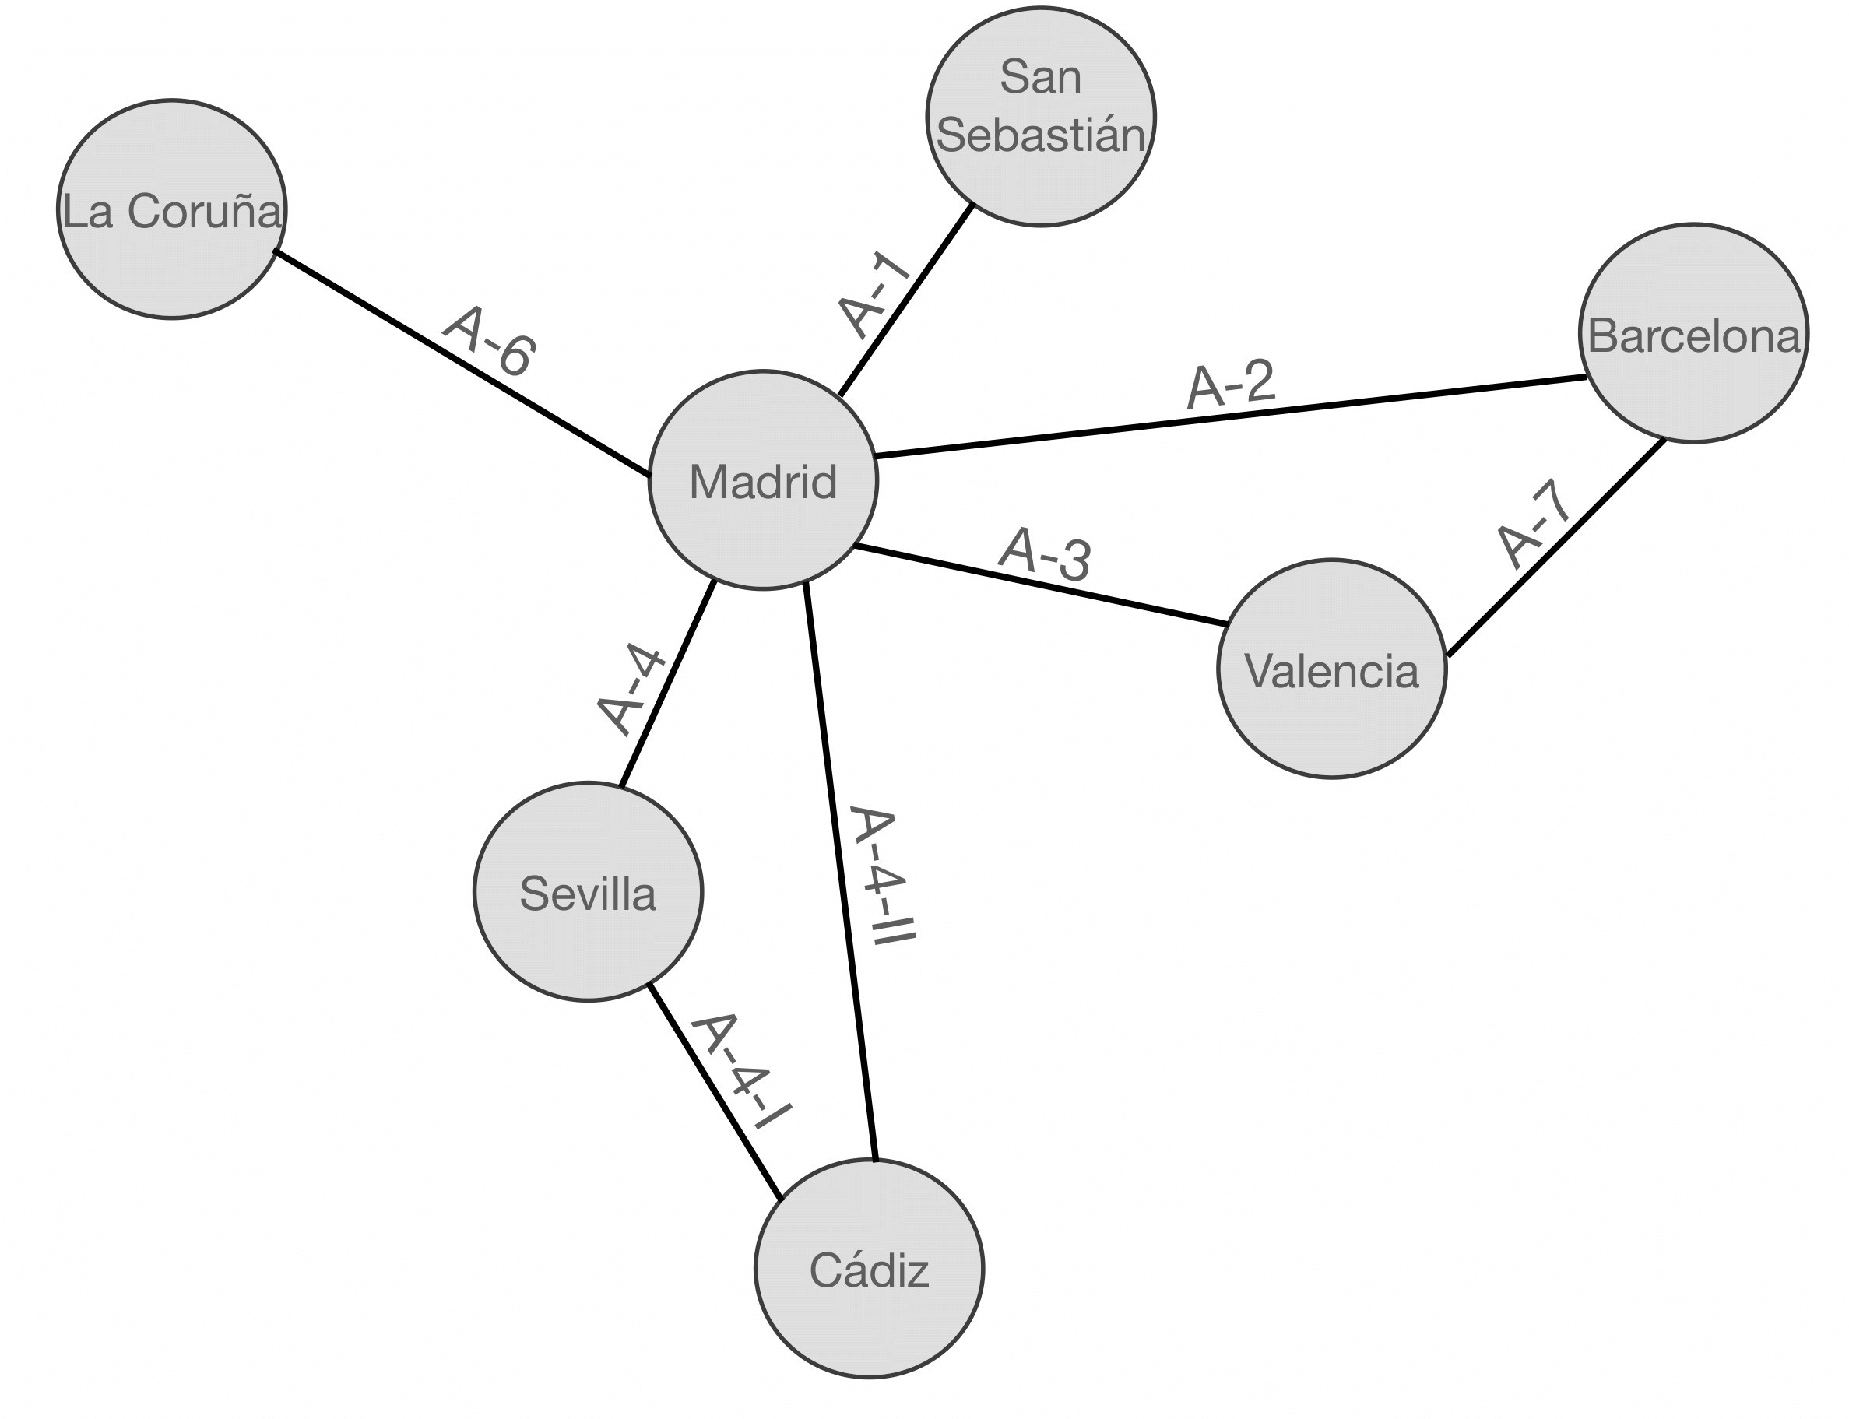
GraphML:
|V| = 7
|E| = 8
Grafo no dirigido
Ejemplo: Autovías

Slide 79
GraphML:
<graph id="Grafo_Autovias” edgedefault="undirected">
<node id="La Coruña"/> <node id="San
Sebastián"/>
…
Ejemplo: Autovías
<edge id = "A-6" source="La Coruña" target="Madrid"/>
<edge id = "A-1" source="Madrid" target="San Sebastián"/>
<edge id = "A-2" target="Barcelona"/>
<edge id = "A-7"
target="Valencia"/>
<edge id = "A-3" target="Valencia"/>
…
</graph>
source="Madrid"
source="Barcelona"
source="Madrid"

Slide 80
GraphML:
Es posible combinar distintos tipos de aristas
<edge id = "5" directed = “true” source = "Fitness" target
= "Bricoymas"/>
Es posible añadir pesos a las aristas
<edge id=”A-6" source=”La Coruña" target=”Madrid"> <data>600</data>
</edge>
Ejemplo: Autovías

Slide 81


GraphML:
yEd
https://www.yworks.com/produc ts/yed
Gephi
https://gephi.org
Visualización:

Slide 82
Toma de decisiones: datos, información y conocimiento
Big Data Aplicado
Julio Alberto López Gómez
JulioAlberto.Lopez@uclm.es

